Slide 1

TRƯỜNG ĐẠI HỌC CÔNG NGHIỆP HÀ NỘI
HANOI UNIVERSITY OF INDUSTRY
KHOA CÔNG NGHỆ THÔNG TIN
ĐỒ ÁN TỐT NGHIỆP
GVHD : Tiến sĩ Hà Mạnh Đào
Sinh viên thực hiện : Dương Thanh Ngân
MSV : 2019605480
Lớp : Kỹ thuật phần mềm 03
Đồ án tốt nghiệp
Hà Nội, ngày 03 tháng 10 năm 2023
Khoa công nghệ thông tin

Slide 2
TRƯỜNG ĐẠI HỌC CÔNG NGHIỆP HÀ NỘI
HANOI UNIVERSITY OF INDUSTRY
KHOA CÔNG NGHỆ THÔNG TIN
ĐỀ TÀI: PHÁT TRIỂN ỨNG DỤNG WEB HỖ TRỢ TUYỂN DỤNG SỬ DỤNG OUTSYSTEMS
Đồ án tốt nghiệp
Hà Nội, ngày 03 tháng 10 năm 2023
Khoa công nghệ thông tin

Slide 3


//////
Lý do chọn đề tài
Nhận thức được sự phát triển của nền tảng công nghệ No-code/Low-code hiện nay với các khả năng vượt trội
Outsystems là một nền tảng Low-code được sử dụng khá phổ biến.
Bài toán tuyển dụng là một bài toán rất cần thiết cho các công ty có nhu cầu tuyển dụng.

Slide 4

Mục đích đề tài
Nắm bắt được về công nghệ No-code/Low-code
Giải quyết được bài toán tuyển dụng
Hiểu và biết cách sử dụng nền tảng Low-code Outsystems

Slide 5




NỘI DUNG BÁO CÁO
CHƯƠNG 1
Tổng quan về phát triển ứng dụng với No-code/Low-code
Môi trường phát triển ứng dụng Outsystems
CHƯƠNG 2
Giới thiệu về sản phẩm
CHƯƠNG 3

Slide 6

CHƯƠNG 1:
Tổng quan về phát triển ứng dụng với No-code/Low-code

Slide 7
No-code/Low-code
No-code | Low-code
No-code là một phương pháp luận phát triển phần mềm mới cung cấp một cách đơn giản hóa để tạo ứng dụng mà không cần bất kỳ kỹ năng viết mã nào. | Low Code là một phương pháp phát triển phần mềm yêu cầu ít hoặc không cần viết code để xây dựng các ứng dụng và quy trình.
Tính năng: - Mô hình hóa trực quan
- Out-of-box
- Kéo thả
Notes:
- được trang bị các tính năng mô hình hóa trực quan, sử dụng các mô-đun tích hợp sẵn để phản ánh các chi tiết theo cách mà mọi người có thể hiểu - từ người dùng không chuyên về kỹ thuật đến các nhà phát triển nâng cao.
- Out-of-box: giúp loại bỏ nhu cầu tạo các thành phần chính cho các ứng dụng ngay từ đầu. Ví dụ: một số hệ thống low-code cung cấp data storage hoặc các thành phần ứng dụng hướng tới khách hàng, chẳng hạn như quản lý dịch vụ hoặc quản lý quy trình bán hàng.

Slide 8
No-code/Low-code
 | No-code | Low-code
Giống nhau | - Đại chúng hóa công nghệ - Tăng năng suất. - Phản hồi nhanh từ khách hàng với rủi ro thấp.
Khác nhau | - Những người không có kiến thức cơ bản về CNTT cũng có thể làm được. - Thích hợp cho các ứng dụng Font-end - No-code là một hệ thống đóng hơn và chỉ có thể được mở rộng thông qua các bộ tính năng mẫu | - Người phát triển phải có kiến thức về lập trình. - Có thể mở rộng ứng dụng với các logic khác. - Low-code là một hệ thống mở cho phép người dùng mở rộng chức năng thông qua mã lệnh

Slide 9

CHƯƠNG 2:
Môi trường phát triển ứng dụng Outsystems

Slide 10

Outsystems
3
4
1
2
Nền tảng low-code
Cung cấp các tools hỗ trợ lập trình web/ di động nhanh chóng
Được tích hợp với nhiều hệ thống khác
Quản lý và phân tích tích hợp
Notes:
Khả năng tích hợp với mọi thứ qua code và data có sẵn
Phát triển ứng dụng sử dụng thiết kế ảo hóa qua Service Studio
Ứng dụng được thiết kế với tiêu chuẩn hóa và tối ưu code như html, CSS, JavaScript, .NET.
Ứng dụng có thể triển khai qua nhiều môi trường khác nhau với tích hợp liên tục và sự truyền tải qua các môi trường.
Cơ sở hạ tầng linh hoạt ( hỗ trợ chạy trên cloud hay pre-mise)

Slide 11

Thành phần và công cụ của Outsystems
Phát triển
Service Studio
Integrate Studio
Quản lý và điều hành
LifeTime
Service Center
Cộng đồng
OutSystems Forge
OutSystems Forums

Slide 12

CHƯƠNG 3:
Giới thiệu về sản phẩm

Slide 13
Tổng quan về bài toán
Nhận thấy việc tuyển dụng là một bài toán rất quan trọng đối với các công ty hiện nay. Đặc biệt là trong thời đại công nghệ phát triển mạnh mẽ, việc tích hợp phần mềm quản lý với công nghệ rất được đầu tư. Vì vậy, việc phát triển một sản phẩm hỗ trợ tuyển dụng là rất cần thiết cho các công ty.

Slide 14
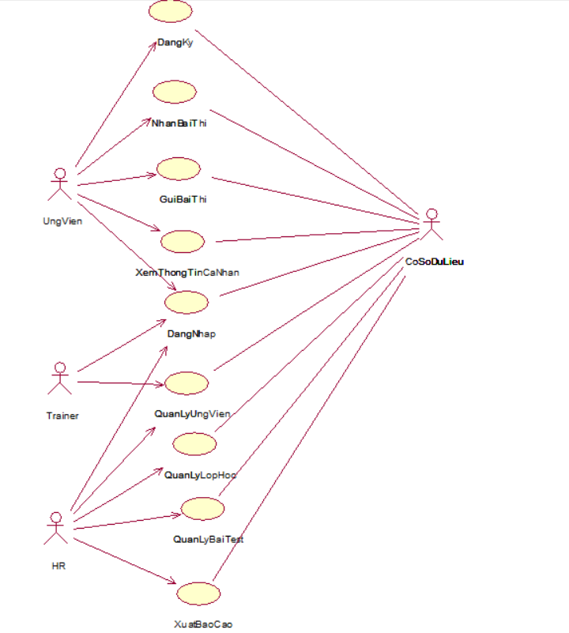
Sơ đồ usecase tổng quát

Slide 15
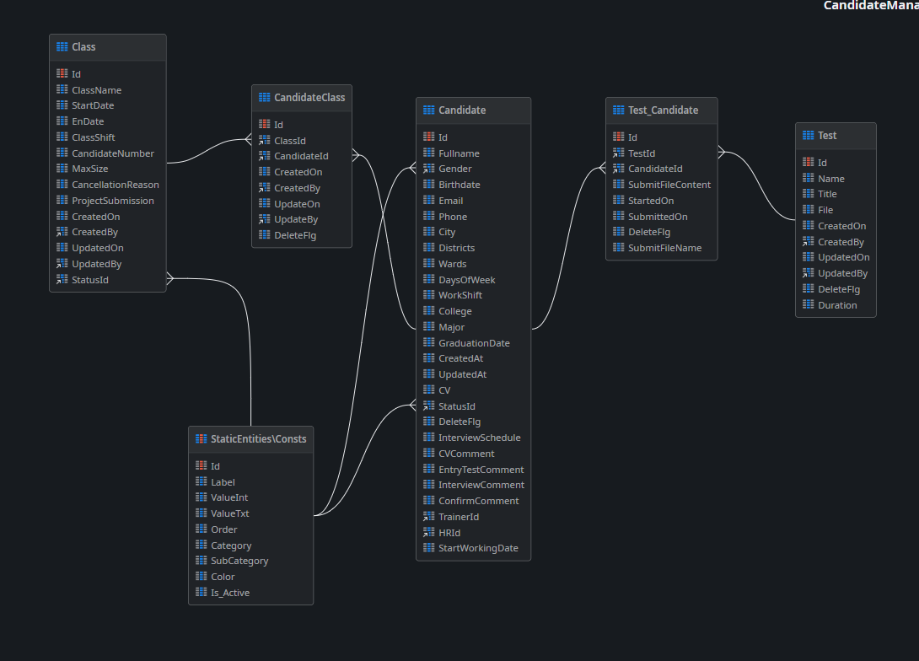
Biểu đồ thực thể liên kết

Slide 16
Quy trình quản lý
Người quản lý truy cập vào hệ thống với tài khoản đã có
Duyệt CV của ứng viên
Đặt lịch phỏng vấn cho ứng viên
Duyệt xác nhận lại với ứng viên
1
2
3
4
5
6
7
Người quản lý click vào tên ứng viên cần xử lý để hiện ra thông tin của ứng viên
Duyệt bài test của ứng viên
Duyệt phỏng vấn ứng viên

Slide 17
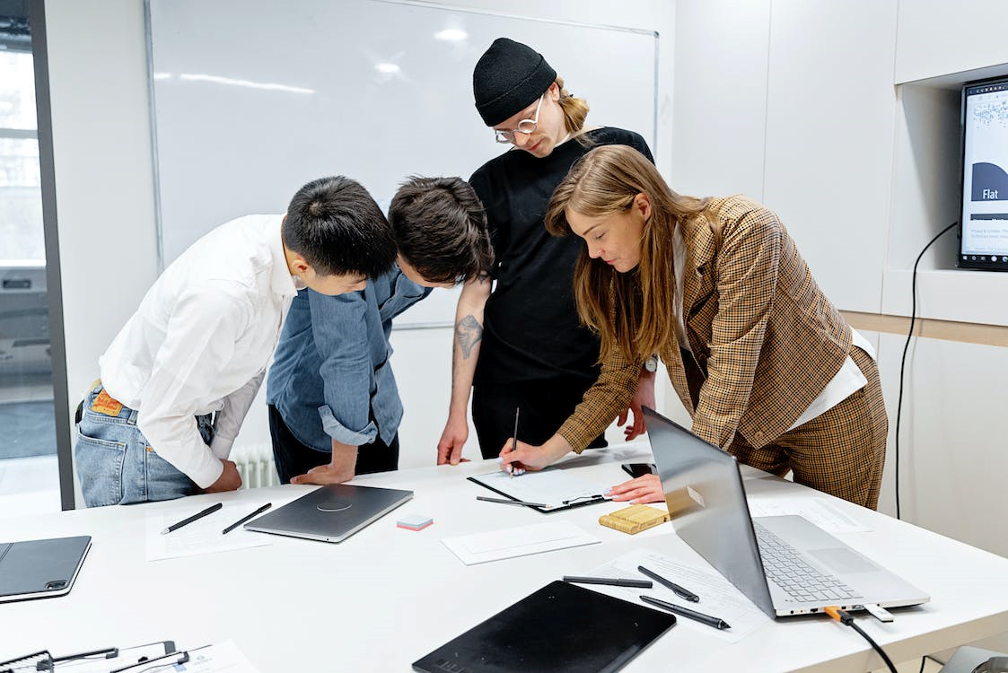
Hướng phát triển đề tài
Hoàn thiện giao diện và các chức năng cho sản phẩm (chưa hoàn thành) bằng OS.
Cải thiện tốc độ truy xuất dữ liệu khi có nhiều người cùng truy cập.
Thêm chức năng quản lý học viên trong từng lớp học, phát triển ứng dụng thành ứng dụng quản lý nguồn nhân lực đầu vào của công ty từ khâu ứng tuyển đến khi hoàn thành khóa thực tập.

Slide 18
THANKS
F O R W A T C H I N G
Em xin chân thành cảm ơn hội đồng thầy cô đã lắng nghe và theo dõi bài thuyết trình của em.
Đồ án tốt nghiệp

